Slide 1
Можем ли мы влиять на свою наследственность
ГБОУ гимназия № 1505
Геец Евангелина 9В
Научный руководитель Ноздрачева Анна Николаевна
Москва 2016

Slide 2
Введение
Наследственность
гены
что-то кроме генов???
Приобретенные
признаки
Окружающая среда

Slide 3
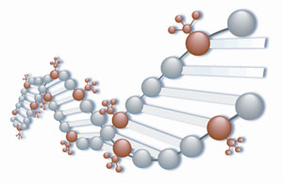
Введение
ДНК
РНК
ген
белок

Slide 4
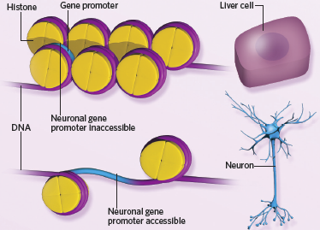
Эпигеном- «состояние генома»: набор
«переключателей», определяющих, какой ген
включен. Это, в свою очередь, определяет
специализацию клетки

Slide 5
Цель работы
Разобрать вопрос наследования приобретенных
признаков с точки зрения эпигенетики

Slide 6
Структура реферата
История вопроса
2. Эпигеном и его свойства
2.1 Значимость эпигенома
2.2 Модель эпигенетического ландшафта
2.3 Эпигенетические механизмы на молекулярно-
генетическом уровне
2.4 Наглядные примеры работы эпигенетических
механизмов
2.5 Наследование эпигенома
3. Как обеспечить себе и своим детям здоровый
эпигеном
3.1 Время формирования эпигенома
3.2 Вещества, влияющие на эпигеном
3.3 Как мы можем изменить свою жизнь с помощью
эпигенетических знаний

Slide 7
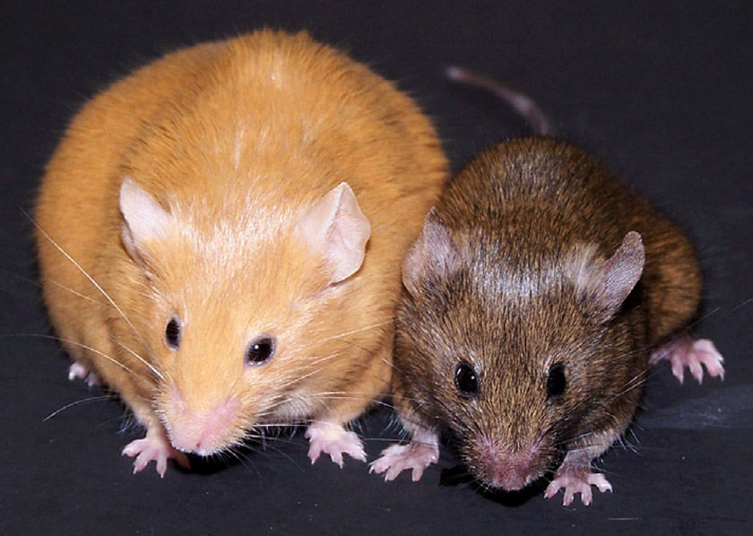
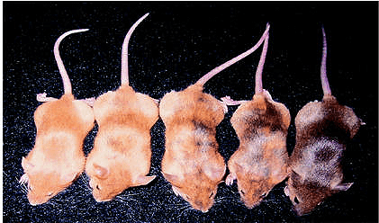
Исследование на мышах агути

Slide 9
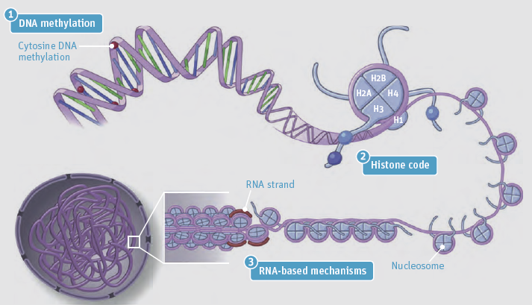
Эпигенетические механизмы на молекулярно-генетическом уровне
Метелирование ДНК
Модификации гистонов
Механизмы, основанные на РНК

Slide 10
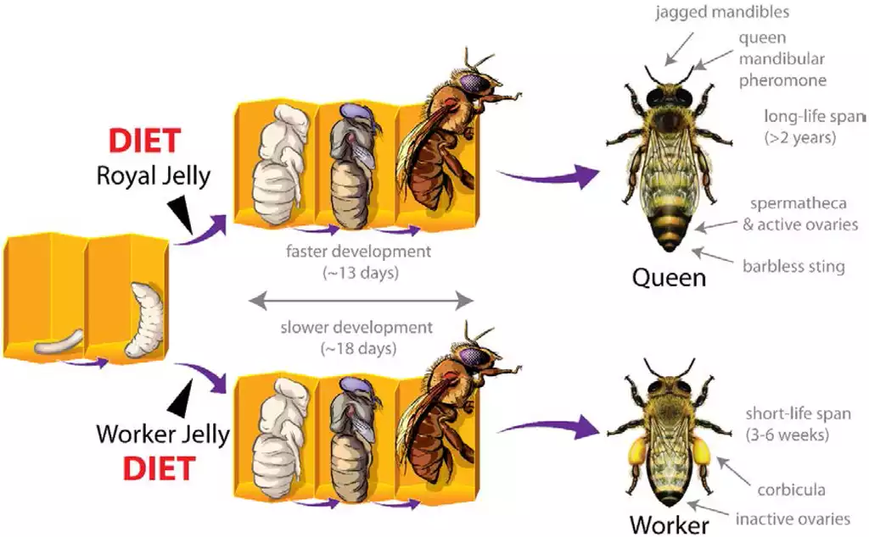

Slide 11
Наследование эпигенома
У растений
У животных
Эпигеном наследуется
Эпигеном наследуется???
Различные позиции:
Да, так как
наши хромосомы, часть которых
мы передаем по наследству, больше
чем на половину состоят из субстанции,
функции которой еще не определены.
Нет, так как
существует барьер вейсмана
или
после оплодотворения в
яйцеклетке происходит
«перепрограммирование»

Slide 12
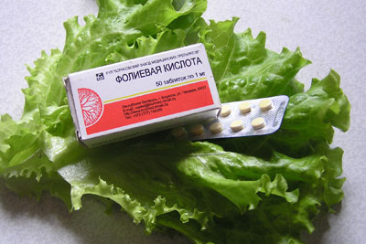
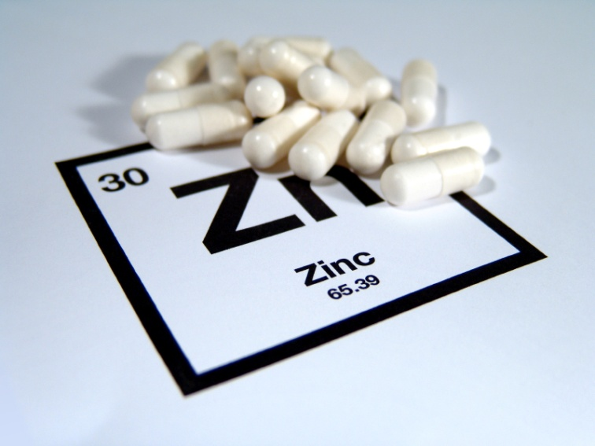
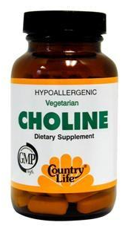

Вещества, влияющие на эпигеном
Цинк
B₁₂
Фолиевая кислота
холин

Slide 13
Как можно испортить свой эпигеном
Факторы, сокращающие жизнь:
алкоголизм
никотиновая зависимость
диабет второго типа
безработица
низкий уровень образования
развод

Slide 14
Выводы
Не прибегая к генной инженерии, мы не в силах
изменить свой геном, но можем воздействовать на него
через эпигеном. Мы в силах изменять его на
протяжении всей жизни, и он, скорее всего, наследуется.

Slide 15
Список литературы
В. И. Назаров «Эволюция не по Дарвину»
2. Эрман, Парсонс «Генетика поведения и эволюция»
3. Чарльз Дарвин «Происхождение видов путем
естественного отбора»
4. Петер Шпорк «Читая между строк ДНК»
5. http://veganhealth.ru/pages/zinc/
6. http://dic.academic.ru/dic.nsf/dic_biology/
6987/%D0%92%D0%B5%D0%B9%D1%81%D0%BC%
D0%B0%D0%BD

Slide 16
Благодарности
Научному руководителю
Ноздрачевой Анне Николаевне
Рецензенту
Саленко Вениамину Борисовичу
Спасибо за внимание!

Slide 18
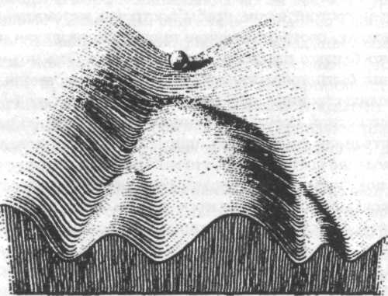
Время формирования эпигенома
Эпигеном формируется на протяжении всей жизни организма,
но основная его часть формируется в определенное время

